Slide 1
Обработка нагрудника
пособие для урока по Технологии
5 класс, учитель Вечерская О. М., гимназия №6, г. Новороссийск

Slide 2
Цели и задачи
Ознакомить учащихся с правилами обработки бретелей и нагрудника; сформировать навыки по обработке бретелей различными способами , научить обрабатывать бретели обтачным швом; сформировать навыки по обработке нагрудника различными способами; воспитывать аккуратность, внимательность.

Slide 3
Повторяем правила по безопасности

Slide 4
История фартука с нагрудником
Изготовление нагрудника состоит из двух этапов:
Изготовление бретелей
Изготовление нагрудника

Slide 5
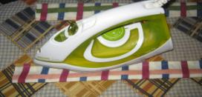
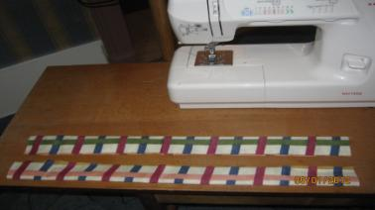
Обработка бретелей
Бретели обрабатываются различными способами в зависимости от их назначения. Бретели для фартука обрабатывают обтачным швом и располагают его сбоку.
Детали бретелей складываются пополам, «лицом к лицу», уравнивают срезы и сметывают на расстоянии 0,9 см от срезов. Затем обтачивают бретели на расстоянии 1 см от срезов. Удаляют нитки сметывания. Поскольку для фартука мы делаем не одну бретель, а две (чтобы их завязывать), то один конец каждой бретели должен быть обработан, а второй, который соединяется с нагрудником, должен иметь необработанный срез.

Slide 6
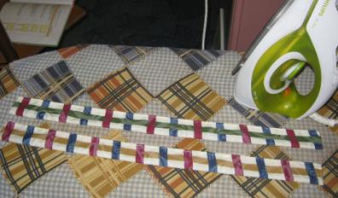
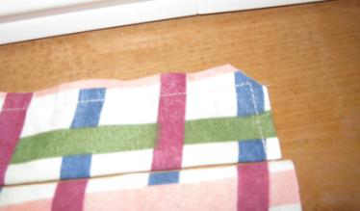
Перед тем, как бретель вывернуть, надо срезать припуск шва, в уголке наискосок, оставив 0,3 см. Прежде чем срезать уголок, надо проверить качество обтачивания бретели.
Затем бретели выворачиваем на лицевую сторону, выправляем уголки, вымётываем шов обтачивания бретели с помощью прямых стежков. Обтачной шов можно слегка разутюжить перед вымётыванием, тогда это легче будет выполнять.

Slide 7
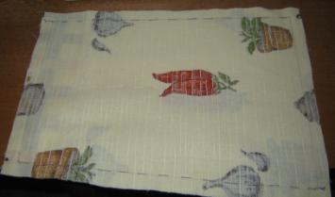
Обработка нагрудника
Складываем две детали нагрудника «лицом к лицу», уравниваем срезы. Булавками скалываем срезы нагрудника, смётываем боковые срезы по намеченным линиям, удаляем булавки.

Slide 8
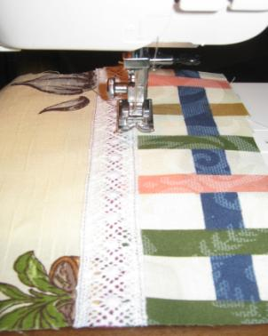
Украшение нагрудника выполняется до соединения его двух деталей

Slide 9
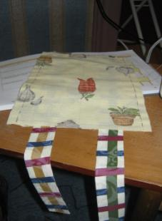
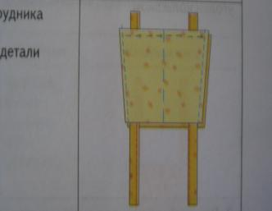
Соединение бретелей и нагрудника
Вкладываем между деталями нагрудника обработанные бретели (швами к середине). Скалываем булавками детали нагрудника по верхнему срезу, захватывая бретели. Смётываем верхний срез нагрудника по намётанным линиям. Удаляем булавки.

Slide 10
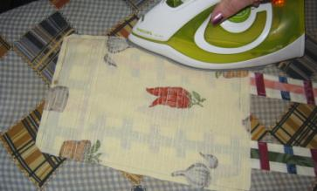
Обтачиваем нагрудник по намеченным линиям, срезаем шов в уголках на 0,3 см. Удаляем нитки смётывания.

Slide 11
Окончание изготовления нагрудника
Выворачиваем нагрудник с бретелями на лицевую сторону при помощи колышка. Вымётываем нагрудник с помощью прямых стежков по трём сторонам, направляя шов обтачивания в сторону нижней детали на 0,1 – 0,2 см. Готовый нагрудник проутюживаем со стороны нижней детали. Удаляем нитки вымёточной строчки. Проверяем качество выполненной работы.

Slide 12
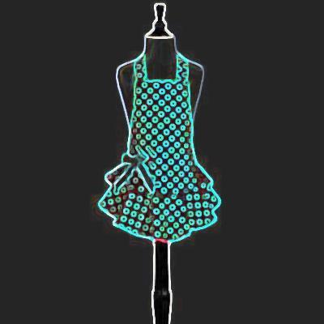
Список источников информации
В. Д. Симоненко «Технология»
http://yandex.ru/yandsearch?text=
http://mages.yandex.ru/yandsearch?text
http://images.yandex.ru/yandsearch?rpt=simage&ed=1&text=ножницы&p=

